Slide 1


DIGITÁLNÍ UČEBNÍ MATERIÁL
Číslo projektu | CZ.1.07/1.5.00/34.0969
Název školy | Gymnázium Česká a Olympijských nadějí, České Budějovice, Česká 64
Název materiálu | VY_32_INOVACE_ZV_3_KRE_17_RODINNE_PRAVO
Autor | Jiří Krejčí
Tematický okruh | Základy státoprávní teorie, politologie a práva
Ročník | 3.
Datum tvorby | 1. 12. 2012
Anotace | Výukový učební materiál seznamuje žáky se základními normami, které se týkají rodinných vztahů,
Metodický pokyn | Prezentace je určena jako výklad do hodiny i jako materiál k samostudiu. Možnosti využití: promítání, práce jednotlivců nebo dvojic u PC, diskuze
Pokud není uvedeno jinak, použitý materiál je z vlastních zdrojů autora

Slide 2
Rodinné právo

Slide 3
normy, které upravují otázky manželství, vztahy mezi rodiči a dětmi a vztahy při náhradní rodinné péči.
(Šíma, Suk, 2006)
od 1. 1. 2014 součástí občanského zákoníku
(MSp, 2012)

Slide 4
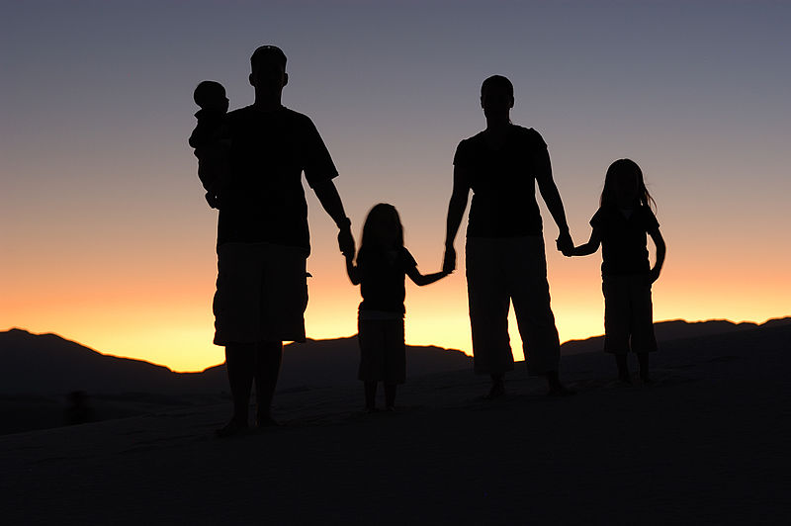
Hlavní zásada rodinného práva
ZÁSADA SOLIDARITY
Od Eric Ward [CC-BY-SA-2.0 (http://creativecommons.org/licenses/by-sa/2.0)], prostřednictvím Wikimedia Commons

Slide 5
Hlavní zásada rodinného práva
ZÁSADA SOLIDARITY
Členové rodiny jsou povinni si vzájemně podle svých schopností a možností pomáhat.
(Ryska, Puškinová, 2012)

Slide 6
Hlavní prameny rodinného práva
občanský zákoník (od 1. 1. 2014)
zákon o sociálně-právní ochraně dětí
zákon o rodině (do 1. 1. 2014)
(Šíma, Suk, 2006, Ryska, Puškinová 2012)

Slide 7
PŘEDMĚT RODINNÉHO PRÁVA
manželství
vztahy mezi rodiči a dětmi
vztahy mezi dalšími příbuznými
vztahy při náhradní rodinné péči
vztahy při sociálně-právní ochraně dětí
(Ryska, Puškinová, 2012)

Slide 8
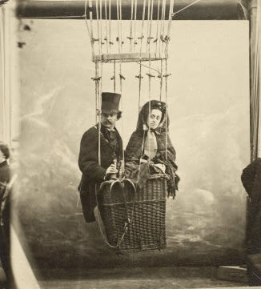
Manželství
Nadar [Public domain or Public domain], via Wikimedia Commons

Slide 9
Manželství
svobodné a dobrovolné rozhodnutí muže a ženy vytvořit harmonické, pevné a trvalé životní společenství.
(Šíma, Suk, 2006)
společenství muže a ženy založené zákonným způsobem, tzn. formou občanského nebo církevního sňatku.
(Ryska, Puškinová, 2012)

Slide 10
Manželství
PLATNÉ
NEPLATNÉ
ZDÁNLIVÉ
- vznikne zákonným způsobem
- soud prohlásí manželství za neplatné
MANŽELSTVÍ
- vůbec nevzniká
(Ryska, Puškinová, 2012)

Slide 11
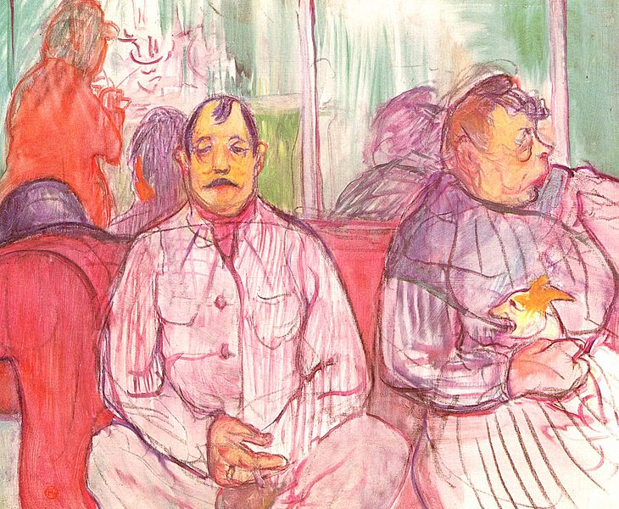
Vztahy mezi manžely
Henri de Toulouse-Lautrec [Public domain], via Wikimedia Commons

Slide 12
Vztahy mezi manžely
Muž a žena mají stejná práva a povinnosti.
Manželé si jsou navzájem povinni úctou, jsou
povinni žít spolu, být si věrni, vzájemně respektovat svou důstojnost, podporovat se, udržovat rodinné společenství, vytvářet zdravé rodinné prostředí a společně pečovat o děti.
Maželé se mohou bez plné moci zastupovat v běžných záležitostech.
(Česko, 2012)

Slide 13
ZÁNIK MANŽELSTVÍ
SMRTÍ MANŽELA
PROHLÁŠENÍM MANŽELA ZA MRTVÉHO
ROZVODEM
(Šíma, Suk, 2006)

Slide 14
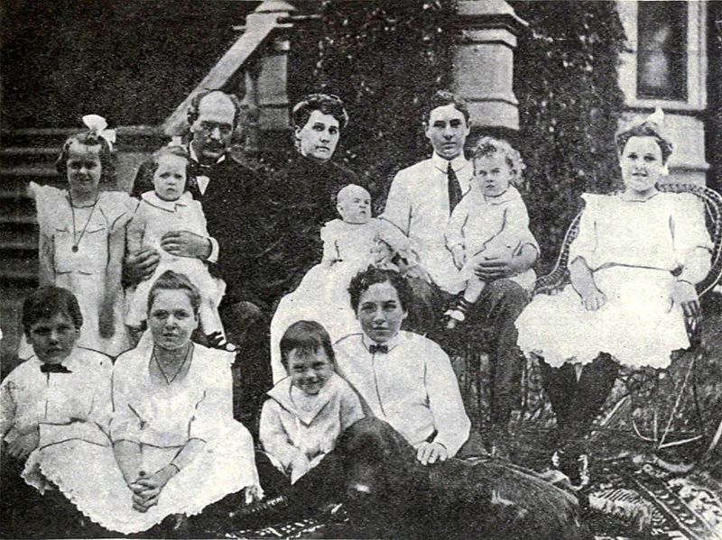
Rodina
By Hearst Syndicate (National Magazine, June, 1905) [Public domain or Public domain], via Wikimedia Commons

Slide 15
Rodina
Ve smyslu právním se jedná pouze o manžele a děti.
Ostatní spolužijící osoby jsou z pohledu práva příslušníci domácnosti.
Příbuzenský vztah k rodičům vzniká narozením dítěte.
Rodičovská zodpovědnost: péče o nezletilé dítě, jeho zastupování a správa jeho jmění.
Povinnost dítěte: pomáhat a přispívat na úhradu společených potřeb rodiny, jestliže má vlastní příjmy.
(Šíma, Suk, 2006, Ryska, Puškinová, 2012)

Slide 16
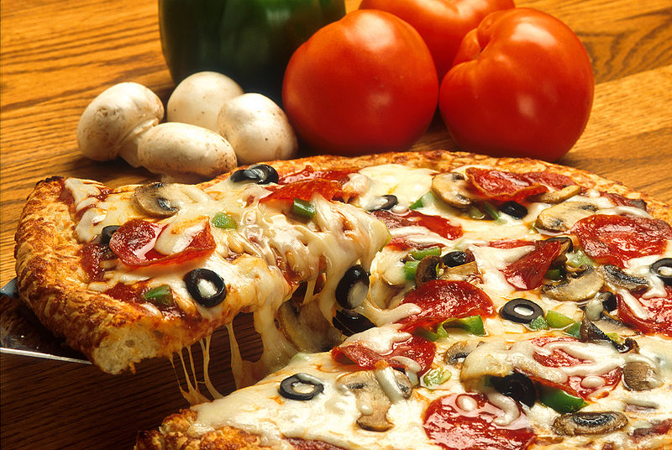
Vyživovací povinnost
By Scott Bauer [Public domain], via Wikimedia Commons

Slide 17
Vyživovací povinnost
RODIČE VŮČI DĚTEM
DĚTI VŮČI RODIČŮM
MEZI MANŽELY
MEZI OSTATNÍMI PŘÍBUZNÝMI
PŘÍSPĚVEK NA VÝŽIVU NEPROVDANÉ MATCE
(Ryska, Puškinová, 2012)

Slide 18
Náhradní rodinná péče
osvojení
poručenství
pěstounská péče
přijetí cizího opuštěného dítěte za vlastní, přičemž osvojitelům vznikají stejná práva jako skutečným rodinám
poručník vykonává rod. péči v případě, že rodiče dítěte zemřeli nebo nemohou vykonávat rodičovskou zodpovědnost
pro děti, jejichž výchova nebyla zdlouhodobých příčin zajišťována
ústavní výchova
je-li výchova dítěte vážně ohrožena nebo narušena
(Ryska, Puškinová, 2012)

Slide 19
Pokuste se ve dvojicích najít správnou odpověď na následující otázky:
1. Může v naší zemi uzavřít manželství bratranec a sestřenice?
2. Je sňatek konaný v církvi Svědkové Jehovovi zákonný?
3. V jakých případě dochází k vyživovací povinnosti mezi ostatními příbuznými mimo rodinu v právním slova smyslu?
4. Jaké právní důsledky plynou z osvojení a jaké z pěstounské péče?

Slide 20
Zdroje:
BAUER, Scott. Wikimedia commons [online]. [cit. 1.12.2012]. Dostupný na WWW: http://commons.wikimedia.org/wiki/File:Supreme_pizza.jpg
ČESKO. Zákon č. 89/2012 Sb. ze dne 22. března 2012, Zákon občanský zákoník. In: Sbírka zákonů České republiky. 2012, částka 33, s. 1026 – 1368. ISSN 1211-1244. Dostupný na www: http://obcanskyzakonik.justice.cz/tinymce-storage/files/sb0033-2012.pdf
HEARST SYNDICATE. Wikimedia commons [online]. [cit. 1.12.2012]. Dostupný na WWW: http://commons.wikimedia.org/wiki/File:Edward_Dunne_with_family.jpg
ŠÍMA, Alexander; SUK, Milan. Základy práva pro střední a vyšší odborné školy. 7. rozšířené vydání. Praha: C. H. Beck, 2006, ISBN 80-7179-500-3.
MINISTERSTVO SPRAVEDLNOSTI ČESKÉ REPUBLIKY. Nový občanský zákoník. [online]. [cit. 27.11.2012]. Dostupný na WWW: http://obcanskyzakonik.justice.cz/cz/uvodni-stranka.html
NADAR. Wikimedia commons [online]. [cit. 1.12.2012]. Dostupný na WWW: http://upload.wikimedia.org/wikipedia/commons/c/c5/Nadar%2C_Self-Portrait_with_Wife_Ernestine_in_a_Balloon_Gondola%2C_c1865.jpg
RYSKA, Radovan; PUŠKINOVÁ, Monika. Právo pro střední školy. Praha: Eduko, 2012, ISBN 978-80-87204-573.
THE YORCK PROJECT: 10.000 MEISTERWERKE DER MALEREI. Wikimedia commons[online]. [cit. 1.12.2012]. Dostupný na WWW: http://commons.wikimedia.org/wiki/File:Henri_de_Toulouse-Lautrec_048.jpg
WARD, Eric. Wikimedia commons [online]. [cit. 1.12.2012]. Dostupný na WWW: http://commons.wikimedia.org/wiki/File:Family_Portrait_.jpg?uselang=cs

